Slide 1
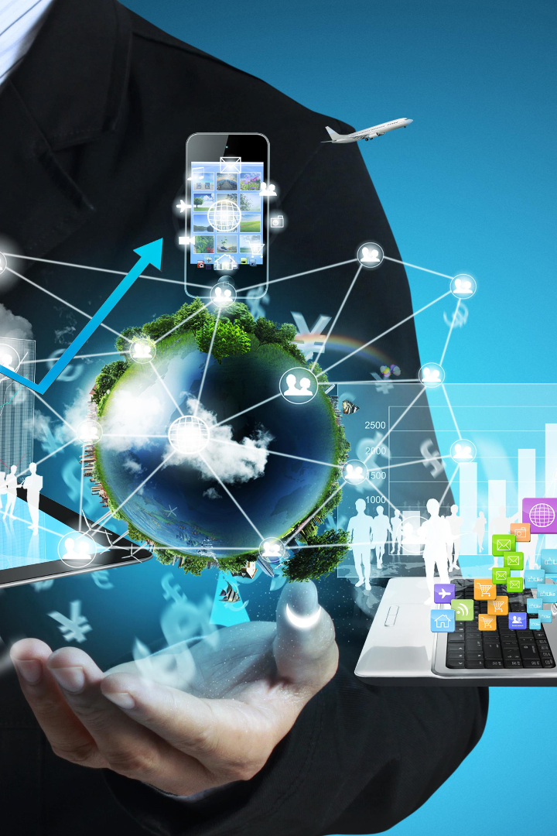
The Basic Principles of ICT
This presentation will explore the fundamental aspects of modern technology, their purpose and implications.
by Vitha Octavanny

Slide 2
The Definition of ICT
What is it?
Why is it important?
ICT stands for Information and Communication Technology and refers to the vast range of physical devices and software designed to facilitate communication and information exchange.
ICT is critical to overall social and economic development. It transforms how people interact with each other, and has become an indispensable tool for businesses, education, healthcare, and virtually every other field.
What are the recent trends?
How does it affect the world?
ICT empowers people to connect with each other, irrespective of physical boundaries, catalysing knowledge sharing and scientific and social developments.
New innovations such as Artificial Intelligence, Big Data, and the Internet of Things are the most recent trends transforming modern ICT.

Slide 3
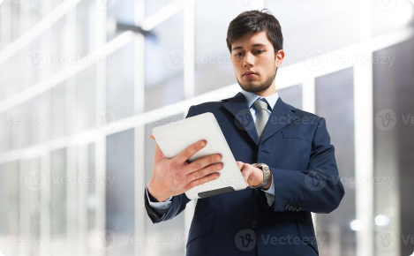



Why Use ICT?
Efficiency
Connectivity
ICT facilitates complex processes, speeding them up and reducing the risk of human error. This is particularly useful for repetitive tasks and complex calculations.
ICT connects people beyond geographical boundaries, facilitating immediate communication, data sharing, and global collaboration.
Sustainability
Healthcare
By reducing resource wastage and enabling renewable energy solutions, ICT has the potential to transform the way we interact with the natural world.
ICT has revolutionised the healthcare industry, facilitating the storage and analysis of large amounts of medical data. This improves patient care and accelerates the development of new treatments.

Slide 4
History of ICT
Istilah teknologi informasi (TI) muncul pertama kali pada akhir tahun 80-an dan disusul pada tahun 1992 seiring munculnya penggunaan e-mail yang pertama sekali. Istilah teknologi informasi berubah menjadi teknologi informasi dan komunikasi (TIK). Dengan lahirnya dua Istilah TI yang berubah menjadi TIK, timbulah berbagai macam definisi tentang TIK.
Menurut United Nation (1999) TIK merupakan internet, telekomunikasi, peralatan teknologi informasi, media dan penyiaran, perpustakaan dan pusat dokumen dan berbagai peralatan lain yang berhubungan dengan aktivitas komunikasi.
Kemudian menurut Adeya (2002) TIK menyangkut elektronik yang diartikan sebagai penghitungan, pemrosesan, penyimpanan dan desiminasi informasi.
Teknologi komunikasi informasi baru atau new media yang dimotori oleh internet dan mobile communication telah banyak merubah cara pandang, pola pikir, afeksi, dan perilaku masyarakat dalam upaya untuk memperoleh sesuatu yang diinginkan dan dibutuhkan.
Rogers (1986) mendefinisikan teknologi komunikasi sebagai peralatan perangkat keras dalam sebuah struktur organisasi yang mengandung nilai-nilai sosial, yang memungkinkan setiap individu mengumpulkan, memproses, dan saling tukar informasi dengan individu-individu lain

Slide 5
The Core Pillars of ICT
Hardware
Software
Data
Data processing and analysis is a fundamental aspect of ICT
Physical components of a computer system
Programs and applications that run on computers
Examples include a monitor, keyboard, and motherboard
Examples include Microsoft office, Adobe Photoshop, and Google Chrome
Structured and unstructured data are processed using various methods and tools
Plays a crucial role in ICT functioning
Is responsible for facilitating ICT resources and processes
The amount of data transmitted daily is growing exponentially due to technological advances and the growing popularity of ICT

Slide 6
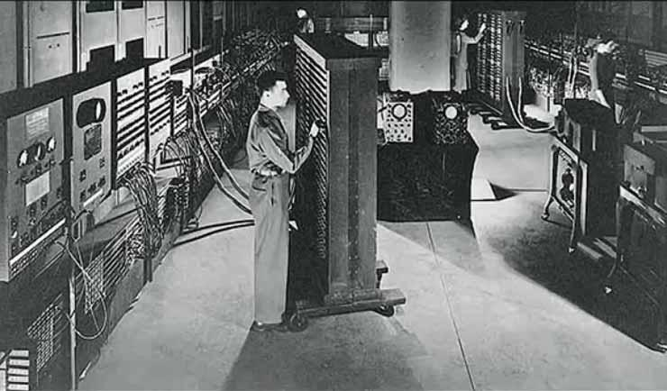
Komputer Generasi Pertama (1940-1956)
Perangkat komputer yang pertama ternyata dikembangkan untuk desain pesawat dan peluru kendali. Digagas oleh Konrad Zuse, seorang insinyur asal jerman, komputer generasi pertama menggunakan tabung hampa udara sebagai sirkuit dan drum magnetik untuk memori.
Komputer generasi pertama ini sangat mahal dan besar, hingga mengisi seluruh ruangan. ENIAC komputer elektronik pertama di dunia mempunyai bobot 30 ton, panjang 30 M, dan tinggi 2,4 M. Komputer generasi pertama mengandalkan machine language, level bahasa pemrograman paling rendah yang dimengerti komputer. Bahasa pemrograman ini hanya bisa menyelesaikan satu perhitungan setiap waktu serta butuh berhari-hari atau berminggu-minggu untuk menyetel perhitungan baru.
https://www.youtube.com/watch?v=gjVX47dLlN8

Slide 7
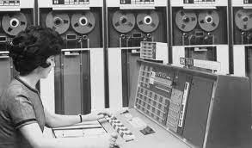
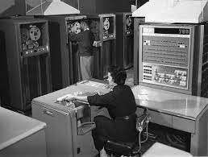
Komputer Generasi Kedua (1956-1963)
Diciptakannya transistor pada generasi ini mengubah wajah komputer yang dikenal generasi pertama. Transistor menggantikan tabung hampa dan memulai perkembangan komputer generasi kedua.
Transistor jauh mengungguli tabung hampa dan memungkinkan komputer menjadi lebih kecil, cepat, murah, dan hemat energi dibandingkan dengan pendahulunya. Selain itu, pada generasi ini juga dilakukan pengembangan memori inti magnetik. Secara umum komputer generasi ini sudah menggunakan bahasa pemrograman tingkat tinggi, kapasitas memori sudah lumayan besar, tidak membutuhkan terlalu banyak listrik, dan proses operasi sudah cepat.

Slide 8
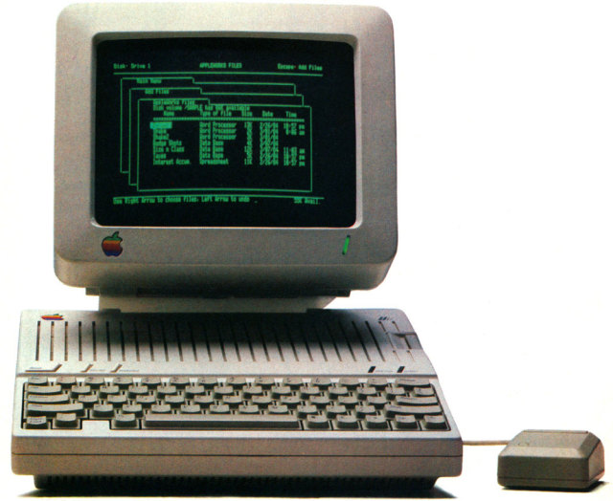
Komputer Generasi Ketiga (1964-1971)
Pengembangan integrated circuit menjadi penanda komputer generasi ketiga. Dalam pemakaian komputer generasi kedua, transistor membuat komputer cepat panas, maka komputer generasi kedua mulai ditinggalkan.
Kemudian pada tahun 1958 Jack Billy menciptakan integrated circuit chip atau IC, kepingan kecil yang mampu menampung banyak komponen menjadi satu. Komputer pada generasi ini menjadi lebih kecil dan cepat serta murah, memungkinkan juga menjadi tersedia untuk khalayak umum.

Slide 9
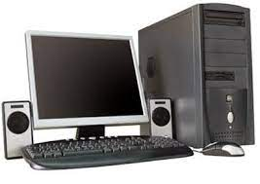
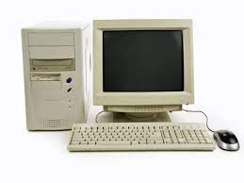
Komputer Generasi Keempat (1971-sekarang)
Mikroprosesor menjadi terobosan dalam mendatangkan komputer generasi keempat dengan menyatukan ribuan IC ke dalam satu keeping silicon.
Komputer generasi pertama yang mengisi seluruh ruangan sekarang sudah muat dalam genggaman manusia. Muncullah laptop yang sangat portable dan dapat dibawa kemana-mana. Seiring komputer-komputer kecil ini menguat, mereka dapat dihubungkan untuk membentuk jaringan yang pada akhirnya mengawali perkembangan internet.

Slide 10
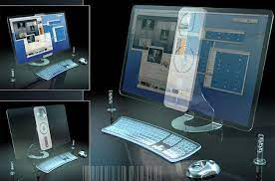
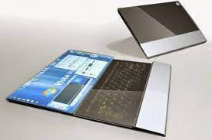
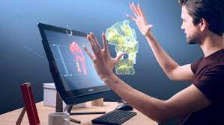
Komputer Generasi Kelima (sekarang-masa depan)
Komputer quantum dan penggunaan nano technology juga akan merubah besar-besaran wajah komputer yang kita kenal. Tujuan dari komputer generasi kelima adalah mengembangkan komputer yang dapat merespon suara bahasa dan dapat belajar secara sadar artificial intelegent ( AI)
Komputer generasi kelima ini adalah komputer yang kita gunakan ditandai dengan dengan munculnya LSI atau large scale integration yang merupakan pemadatan ribuan mikroprosesor kedalam satu mikroprosesor. Komputer generasi ini ditandai juga dengan munculnya semi konduktor.

Slide 11
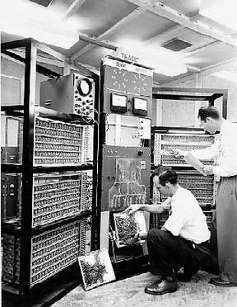
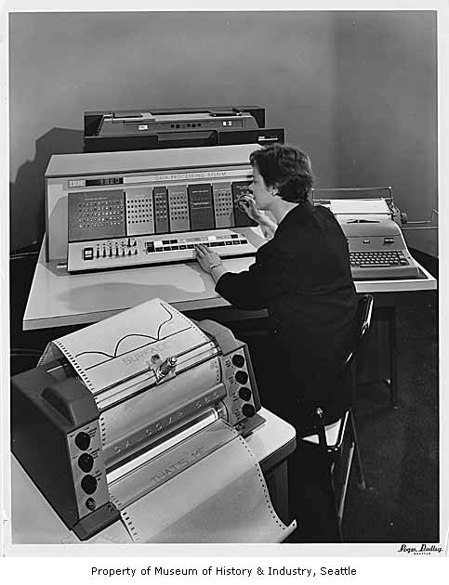
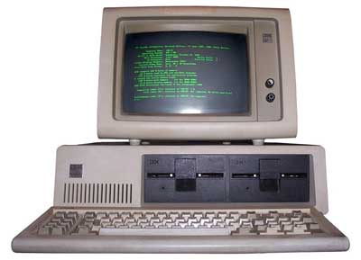
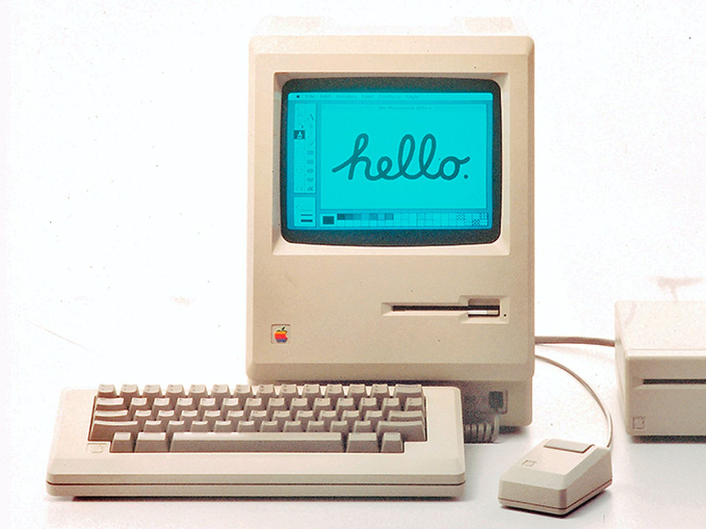
2. ICT HISTORY - GENERATION OF COMPUTER
1940
1956
1964
1975
Generation 1
Generation 2
Generation 3
Generation 4
Time Period. : 1940-1956
Size : Very Large
Technology : Vacuum tubes
Processing : Very low
Time Period : 1956-1963
Size : Smaller
Technology : Transistor
Processing : Faster than 1st G
Time Period. : 1964-1971
Size : Smaller than 2nd G
Technology. : Integrated Circuit (IC)
Processing : Faster than 2nd G
Time Period : 1975-Today
Size : Smaller
Technology. : Very Large Scale
Integration
Processing : Faster than 3nd G
Notes:
Time Period : 1951-1959
Size : Very Large
Technology : Vacuum tubes
Processing : Very low
Characteristic : Magnetic Drums
Magnetic Tapes, difficult to program, Used machine language & assembly language
-----
Time Period : 1959-1963
Size : Smaller
Technology : Transistor
Processing : Faster
Characteristic : Magnetic cores, Magnetic Disk, Used high level language, Easier to program
-----
Time Period : 1963-1975
Size : Smaller than 2nd G
Technology : Integrated Circuit (IC)
Processing : Faster than 2nd G
Characteristic : Minicomputers accessible by multiple users from remote terminals. IC (Integrated Circuit)
-----
Time Period : 1975-Today
Size : Smaller
Technology : Very Large Scale
Integration
Processing : Faster than 3nd G
Characteristic : The personal computer and user friendly micro-programs, very fast processor chip high level language, OOP(Object Oriented Programming) VLSI (Very Large Scale Integration)

Slide 12
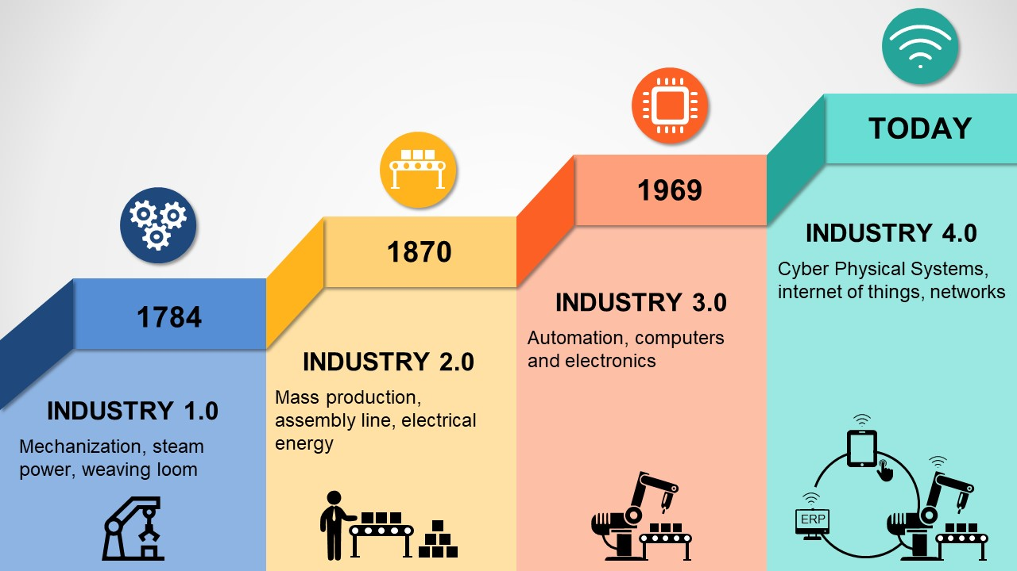
2. ICT HISTORY - INDUSTRIAL REVOLUTION
James Watt-Steam Engine
Transportation
Manufacture
Focus on Production
Assembly Line
War vehicles (WW II)
Automation & Adv Technology
Internet
Computer
The Rise of AI
IoT
Cloud Computing
Machine Learning
AR/VR

Slide 13
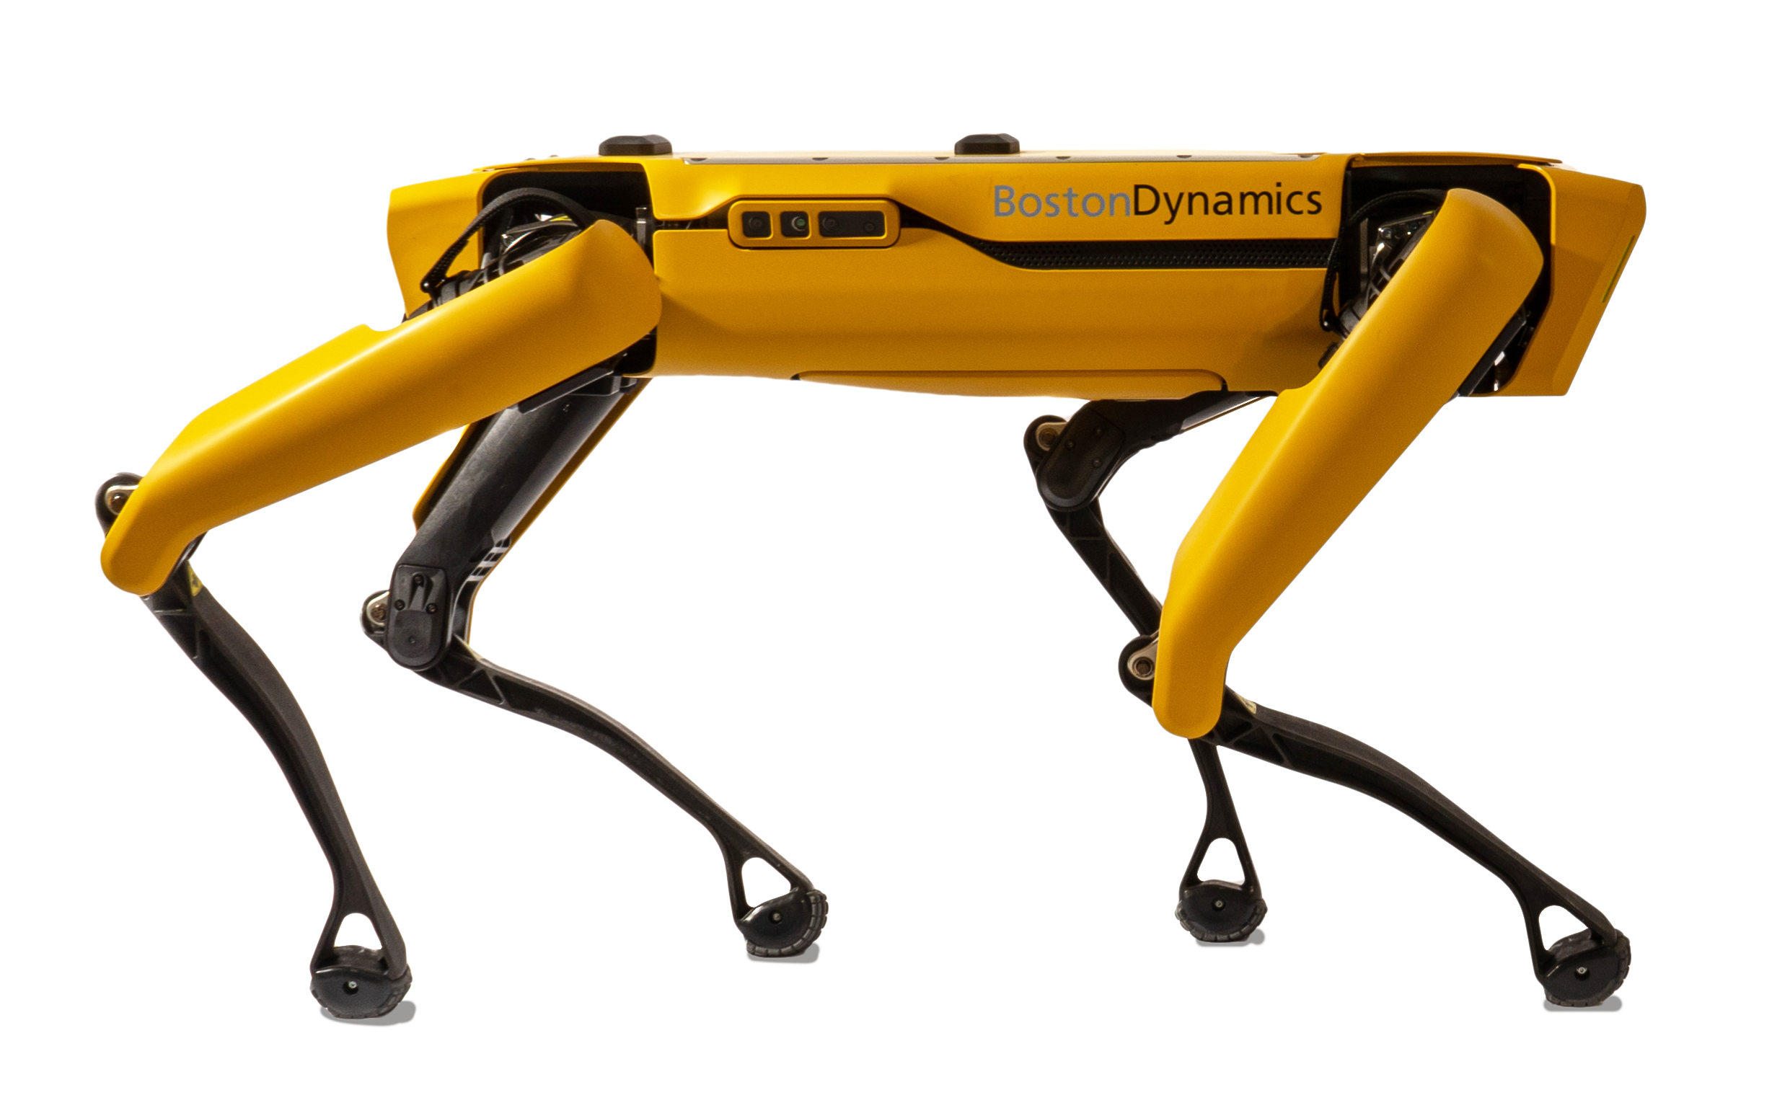
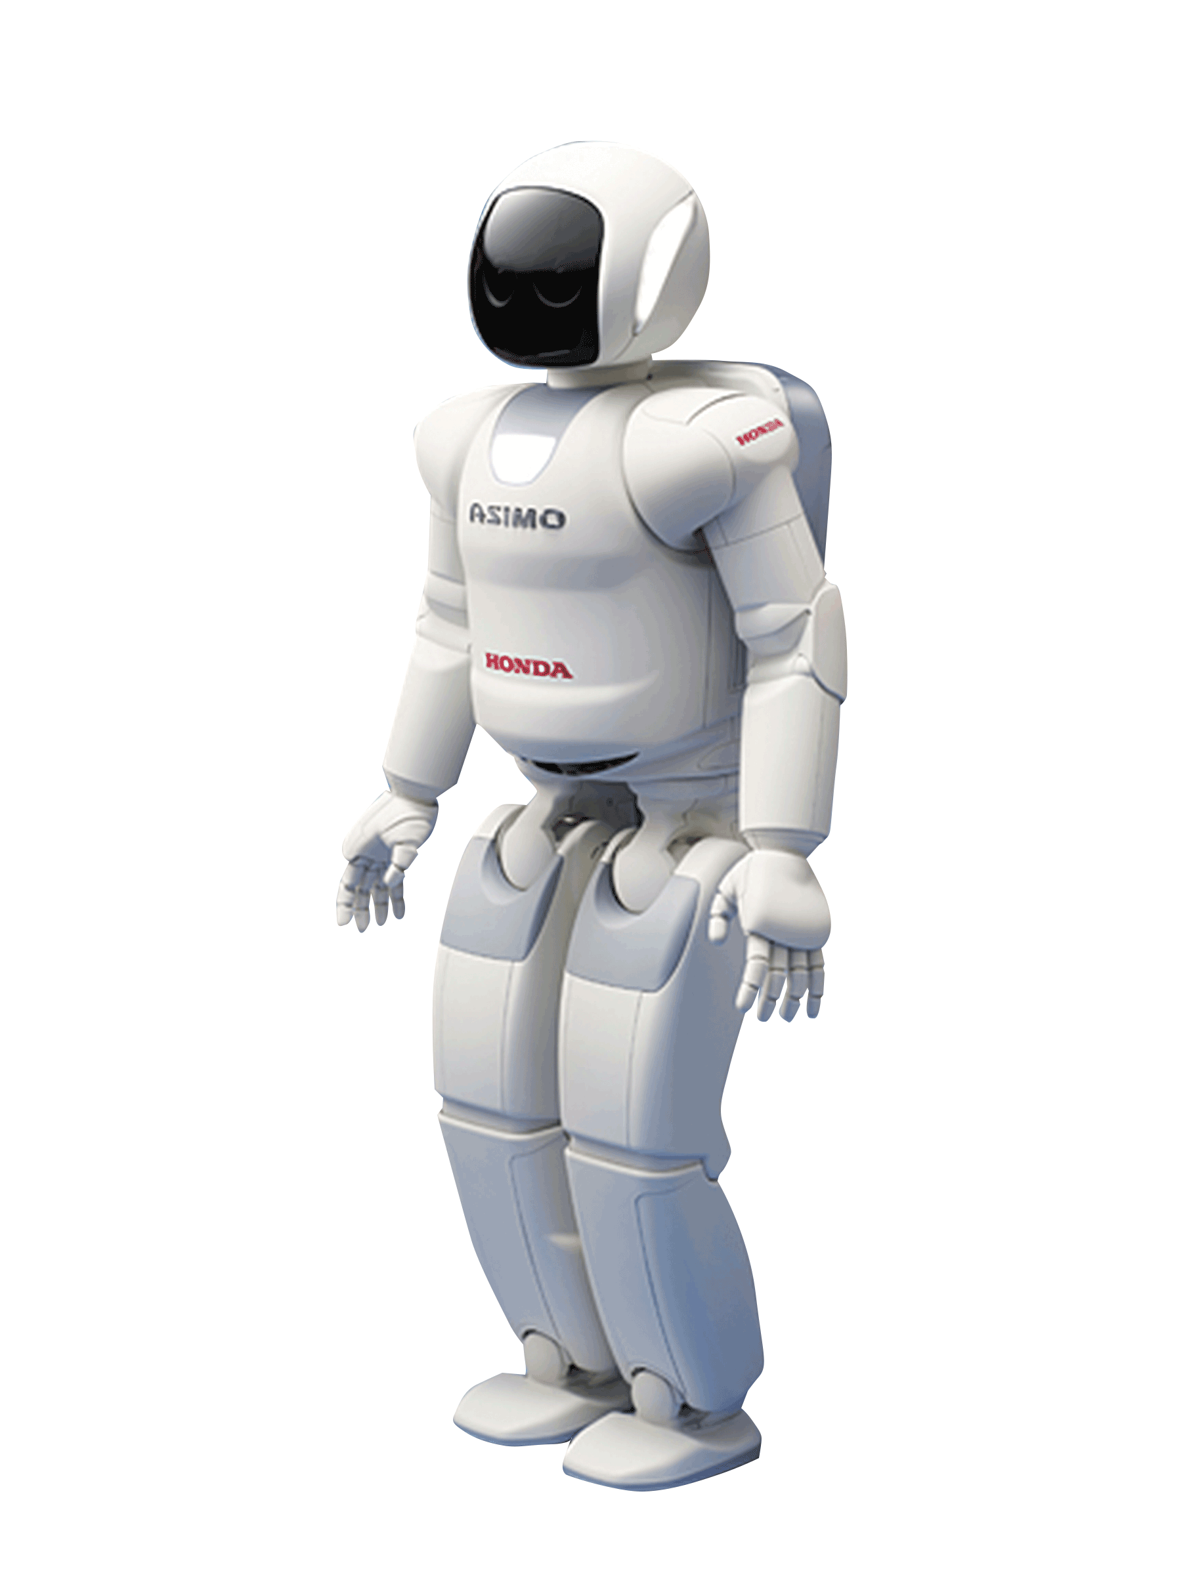
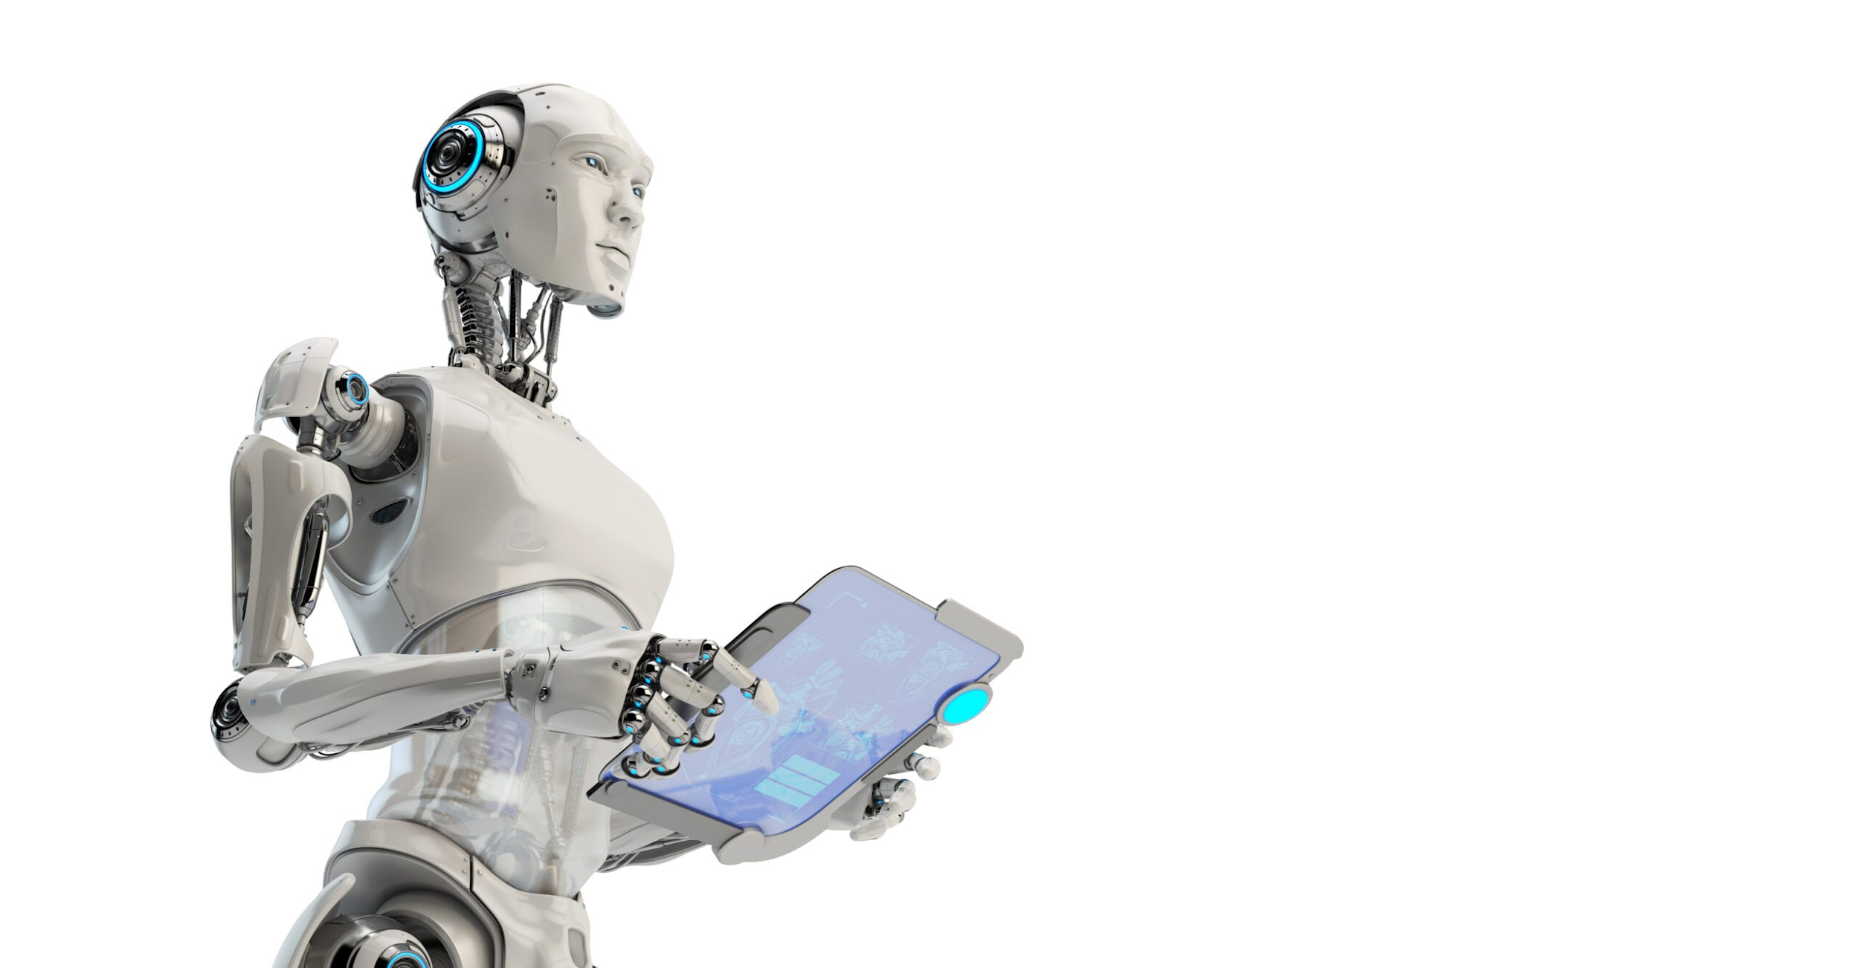
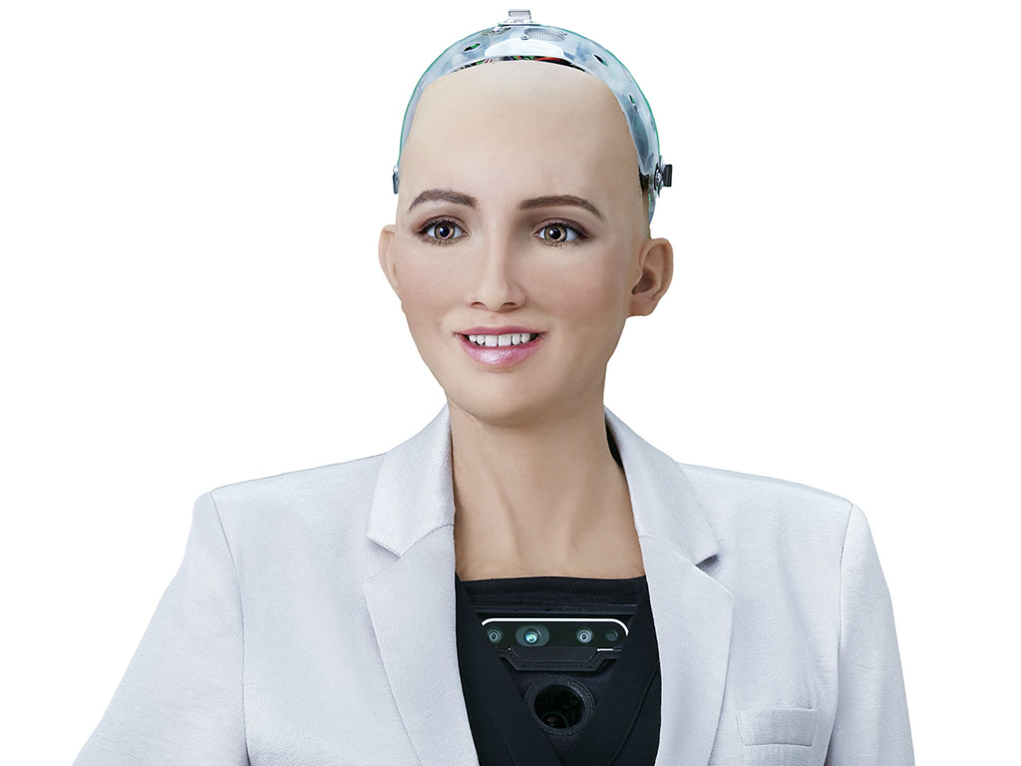
2. ICT HISTORY - INDUSTRIAL REVOLUTION
Computer Today
Name : Black Mirror
Programmer : Boston Dynamics
Features : Attract large vehicles
Year : 2017
The computers of fifth-generation use AI (artificial intelligence) technology that includes: Development of expert systems, Game Playing, Robotics, Natural language understanding, and Neural Networks.
Huge storage (Cloud Computing)
Multi processor based
interconnectivity
Name : Asimo
Programmer : Honda
Features : Object Recognition
Year : 2000
Name : Sophia
Programmer : Hanson Robot
Features : Interaction, Sustain eye contact etc
Year : 2016

Slide 14
Computer Working Principle
System Unit
Input Devices
Output Devices
Motherboard
Central Processing Unit (CPU or processor)
ROM (Read Only Memory)
RAM (Random Access Memory)
Hard Disk Drive
Mouse
Trackball
Keyboard
Scanner
Touchpad
Light-pen
Microphone
Webcam
Digital camera
Monitor
Projector

Slide 15
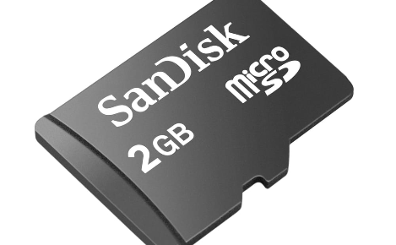
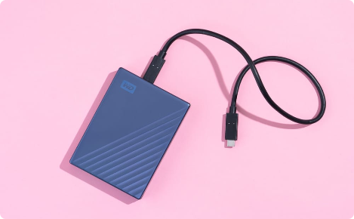
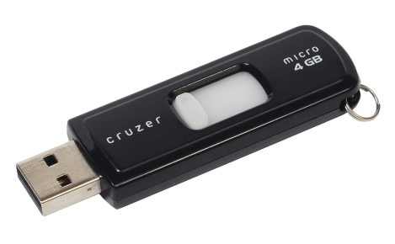
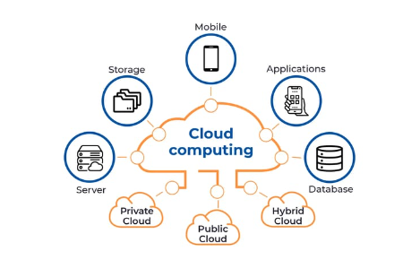
ICT Storage Devices
Flash Memory
Hard Disk Drive (HDD)
This storage system has no moving mechanical parts and is lightweight and portable. Example: Micro SD cards.
This storage system is composed of rotating disks and mechanical arms and is suitable for high volume data operations with a need for quick access. Example: External hard drives.
USB Drives
Cloud Storage
This storage system is portable and easy to use for small or medium-sized files, but it may not be suitable for more extensive data storage and transfer. Example: USB flash drives.
Cloud storage is an online system where data is stored on multiple remote servers, providing the user with on-demand access to data stored in the cloud. Example: Google Drive.

Slide 16

Devices in Computing
1
Computers
2
Smartphones
A device that is designed for data processing, calculation and storing of data and information.
Advanced technology that combines telephony with various computing services, enabling internet browsing, data transfer, digital media management, and data analytics.
3
Servers
4
Variety of Peripherals
Dedicated devices or computers that perform a particular function such as managing network services, Web hosting, and data storage.
A wide range of computer accessories available to augment and enhance computing and data processing.

Slide 17
The Pros and Cons of ICT
Disadvantages
Reduces jobs, technologies without ethical controls, cyberbullying, cyber crimes, and lack of privacy.
1
2
3
Advantages
Solutions
Facilitates communication, reduces human error, enhanced accessibility of information, improves quality of life, and fuels innovation and socio-economic development.
Invest in training and education, create more ethical legal provisions, and utilise ICT for sustainable development.

Slide 18
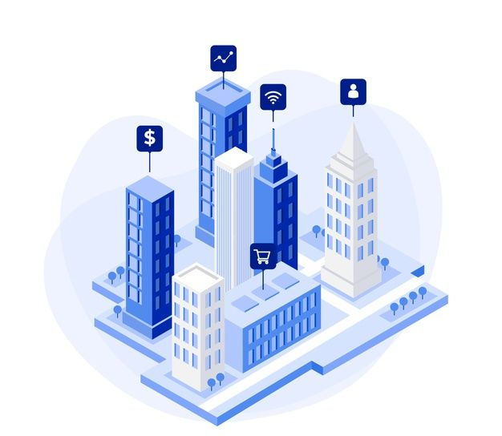
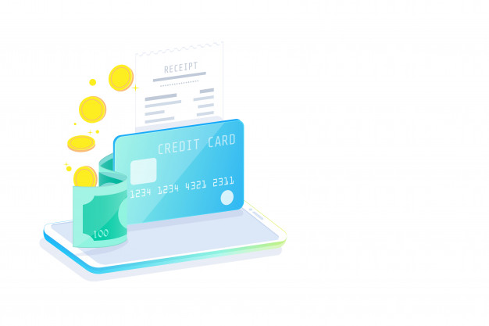
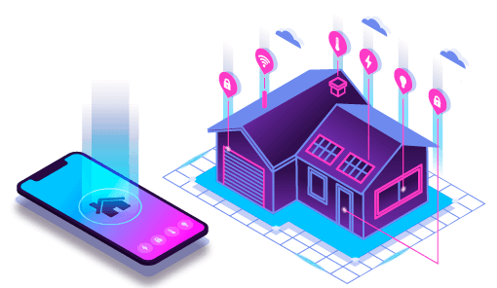
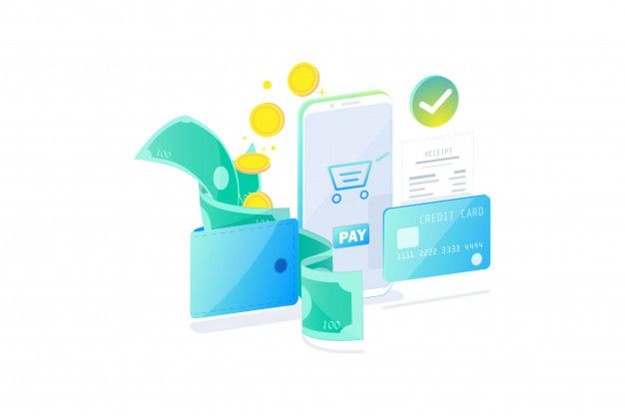
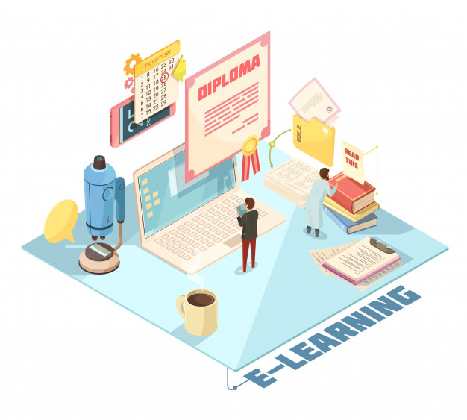
ICT IN DAILY LIFE
3. ICT INNOVATION - ICT FOR SOCIETY
ICT for Smart Government:
INSW
OSS
INATRADE
Impact on Society
ICT for Digital Banking:
M-Banking
Real-time Registration
Custom services
Faster Communication speed
Lower communication cost
Effective sharing information
Lower operation cost
Solving problems
ICT for E-Commerce:
Product Display
Payment
Logistic
ICT for Education:
Administration
E-Library
Hybrid learning

Slide 19
Conclusion and Suggestions
Conclusion
Suggestions
Action Plan
ICT can transform the world, from the way we conduct business to the way we communicate with each other. There are considerable pros and cons that need to be addressed for universal benefit.
Increase awareness and responsible use of ICT, promote ethical standards in ICT, invest in local technology development, and training.
Introduce a beginner's course in information technology at every level of learning, organise awareness campaigns on risks and benefits, and incorporate cyber safety and security in national curricula.

Slide 20

Prinsip Dasar ICT dalam Pariwisata
Pariwisata terus berkembang dan semakin bergantung pada teknologi informasi dan komunikasi (ICT). Dalam presentasi ini, kita akan membahas prinsip dasar ICT dalam pariwisata.

Slide 21
Manfaat ICT dalam Pariwisata
1 2
3
Peningkatan Efisiensi
Dengan menggunakan aplikasi dan alat ICT, waktu yang dibutuhkan untuk melakukan tugas bisa dihemat dan membuat proses lebih efisien.
Peningkatan Pemasaran
Terlepas dari ukuran bisnis pariwisata Anda, teknologi telah memungkinkan pemasaran lebih efektif dan mudah dilakukan dengan biaya yang minimal.
Peningkatan Pengalaman
Terobosan baru di bidang teknologi telah memungkinkan pariwisata untuk meningkatkan dan memperkaya pengalaman pelanggan saat melakukan perjalanan.

Slide 22
Studi Poerwanto (2004) juga mendeskripsikan 4 (empat) faktor yang mendorong wisatawan melakukan perjalanan, yaitu:
Tersedianya dana;
Waktu luang;
Ketertarikan terhadap obyek, dan
Referensi dari berbagai pihak.
Sedangkan dimensi kualitas produk wisata menurut wisatawan adalah;
Atraksi;
Informasi;
Fasilitas umum;
Aksesibilitas;
Sumber daya manusia;
Pelayanan; dan
Kebersihan.

Slide 23
Tren Digital dalam Industri Pariwisata
Big Data
Big data membantu perusahaan pariwisata memperoleh informasi penting yang diperlukan untuk membuat keputusan bisnis yang tepat.
Jaringan Sosial
Jaringan sosial memungkinkan destinasi wisata untuk memasarkan layanan mereka secara efektif dengan menggunakan kata kunci dan algoritme yang sesuai.
Mobiledan Cloud Computing
Mobile dan cloud computing telah memungkinkan data dilanjutkan terus- menerus dari posisi inisial ke posisi selanjutnya tanpa lagi memerlukan data center.
Aplikasi Wisata
Perangkat lunak aplikasi wisata telah menjadi tren utama yang memungkinkan pelanggan memesan tiket, melakukan pemesanan, dan mengelola anggaran saat melakukan perjalanan.

Slide 24
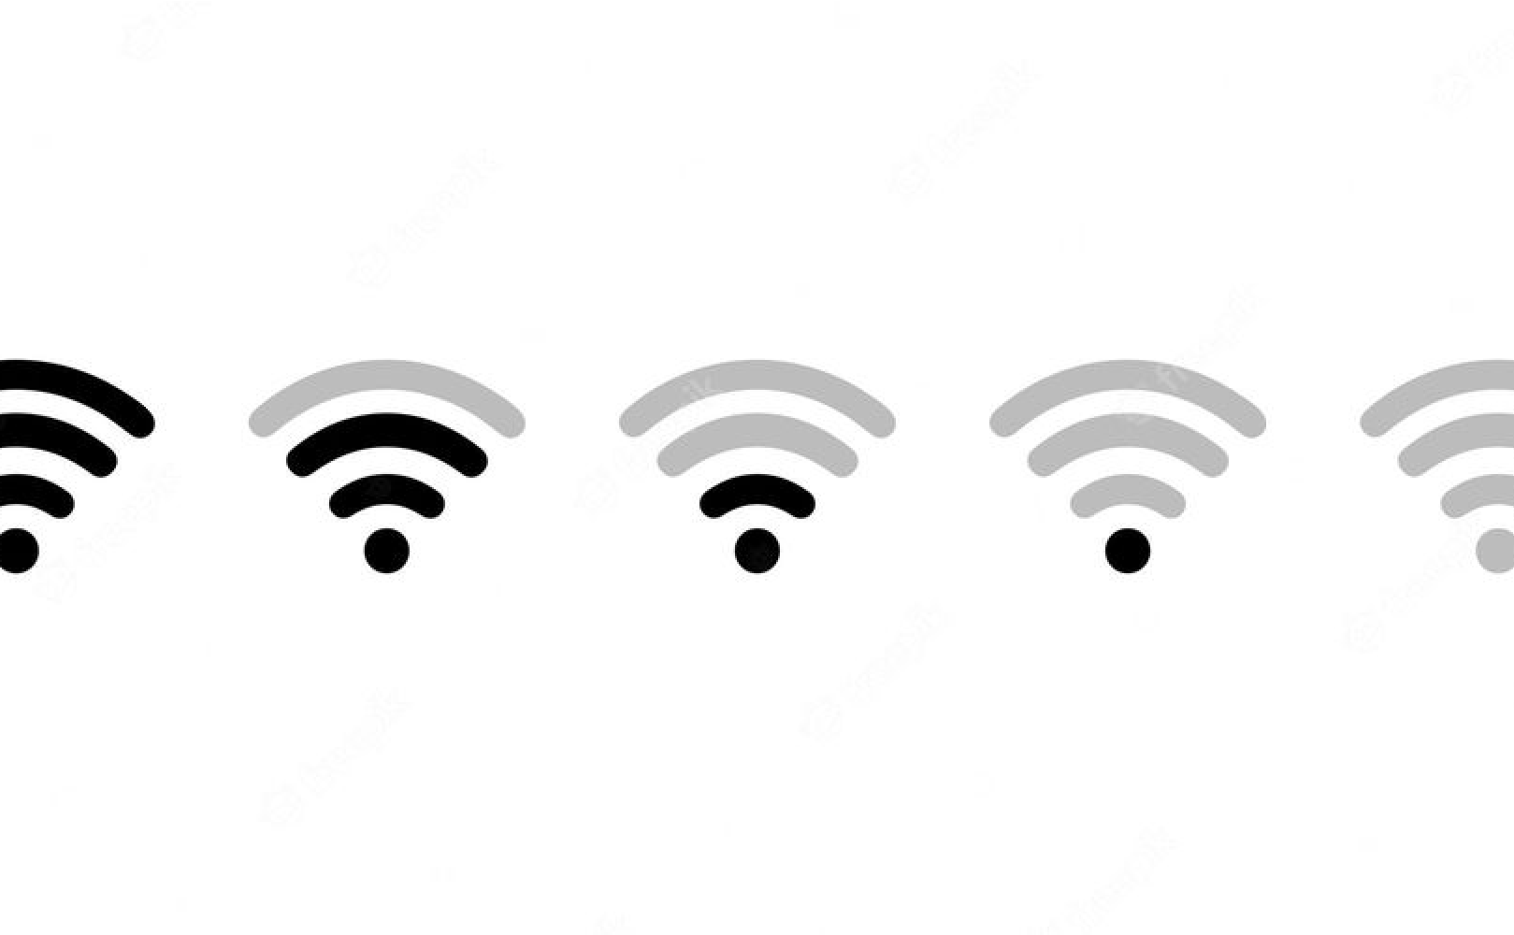

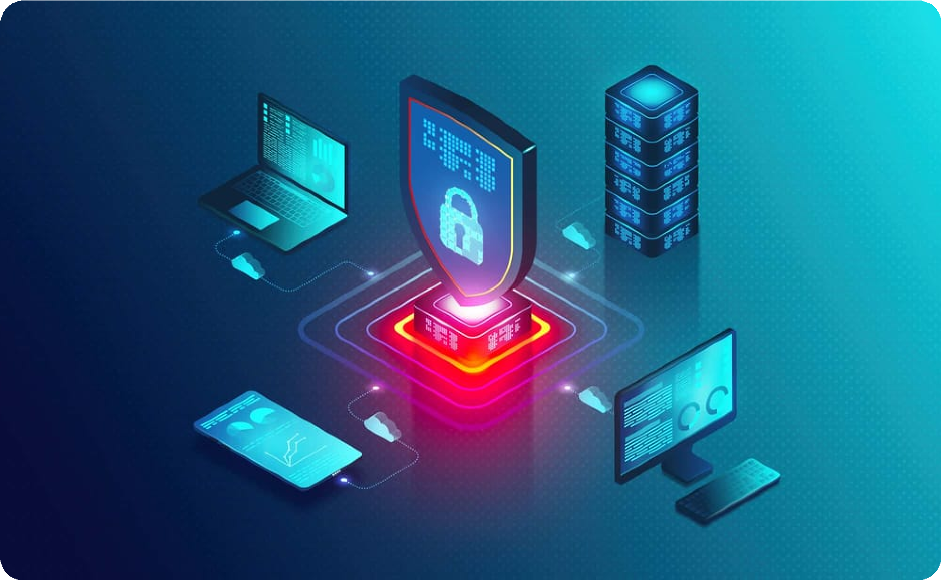
Tantangan dan Batasan Penggunaan ICT dalam Pariwisata
Layanan Internet
Permasalahan jaringan internet menjadi tantangan utama dalam penggunaan ICT di industri pariwisata, khususnya di destinasi terpencil.
Keterbatasan Teknologi
Meskipun teknologi yang digunakan semakin canggih, batasan teknologi tetap menjadi masalah dalam penggunaan ICT.
Keamanan Informasi
Penggunaan ICT dalam mengumpulkan dan menyimpan informasi pelanggan mengharuskan tingkat keamanan yang sangat baik untuk mencegah kebocoran data.

Slide 25
Alat ICT untuk Pemasaran Online dalam Pariwisata
1
Situs Web Pariwisata
Situs web pariwisata harus memberikan informasi yang akurat dan memperbarui secara teratur untuk memperkenalkan destinasi terbaru, pengalaman baru, dan informasi tentang kebijakan perjalanan.
Sosial Media
Sosial media merupakan sarana gratis untuk mempromosikan tujuan wisata, memperbarui informasi terkini, dan mengkomunikasikan penawaran
khusus.
2
3
Buku Tamu Elektronik
Buku tamu elektronik memungkinkan pelanggan membagikan pengalaman perjalanan mereka, meningkatkan kepercayaan dan citra merek.
Email Marketing
Email marketing efektif dalam menginformasikan penawaran, promo, atau tawaran khusus lainnya kepada
pelanggan potensial.
4

Slide 26
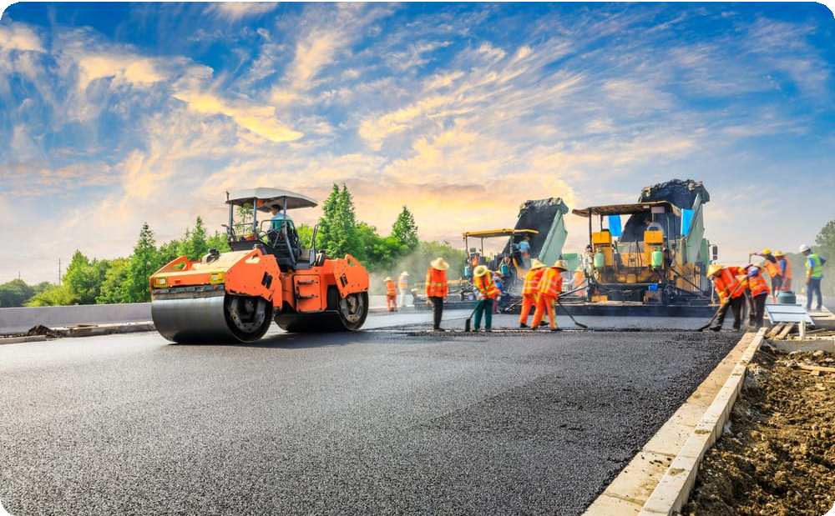
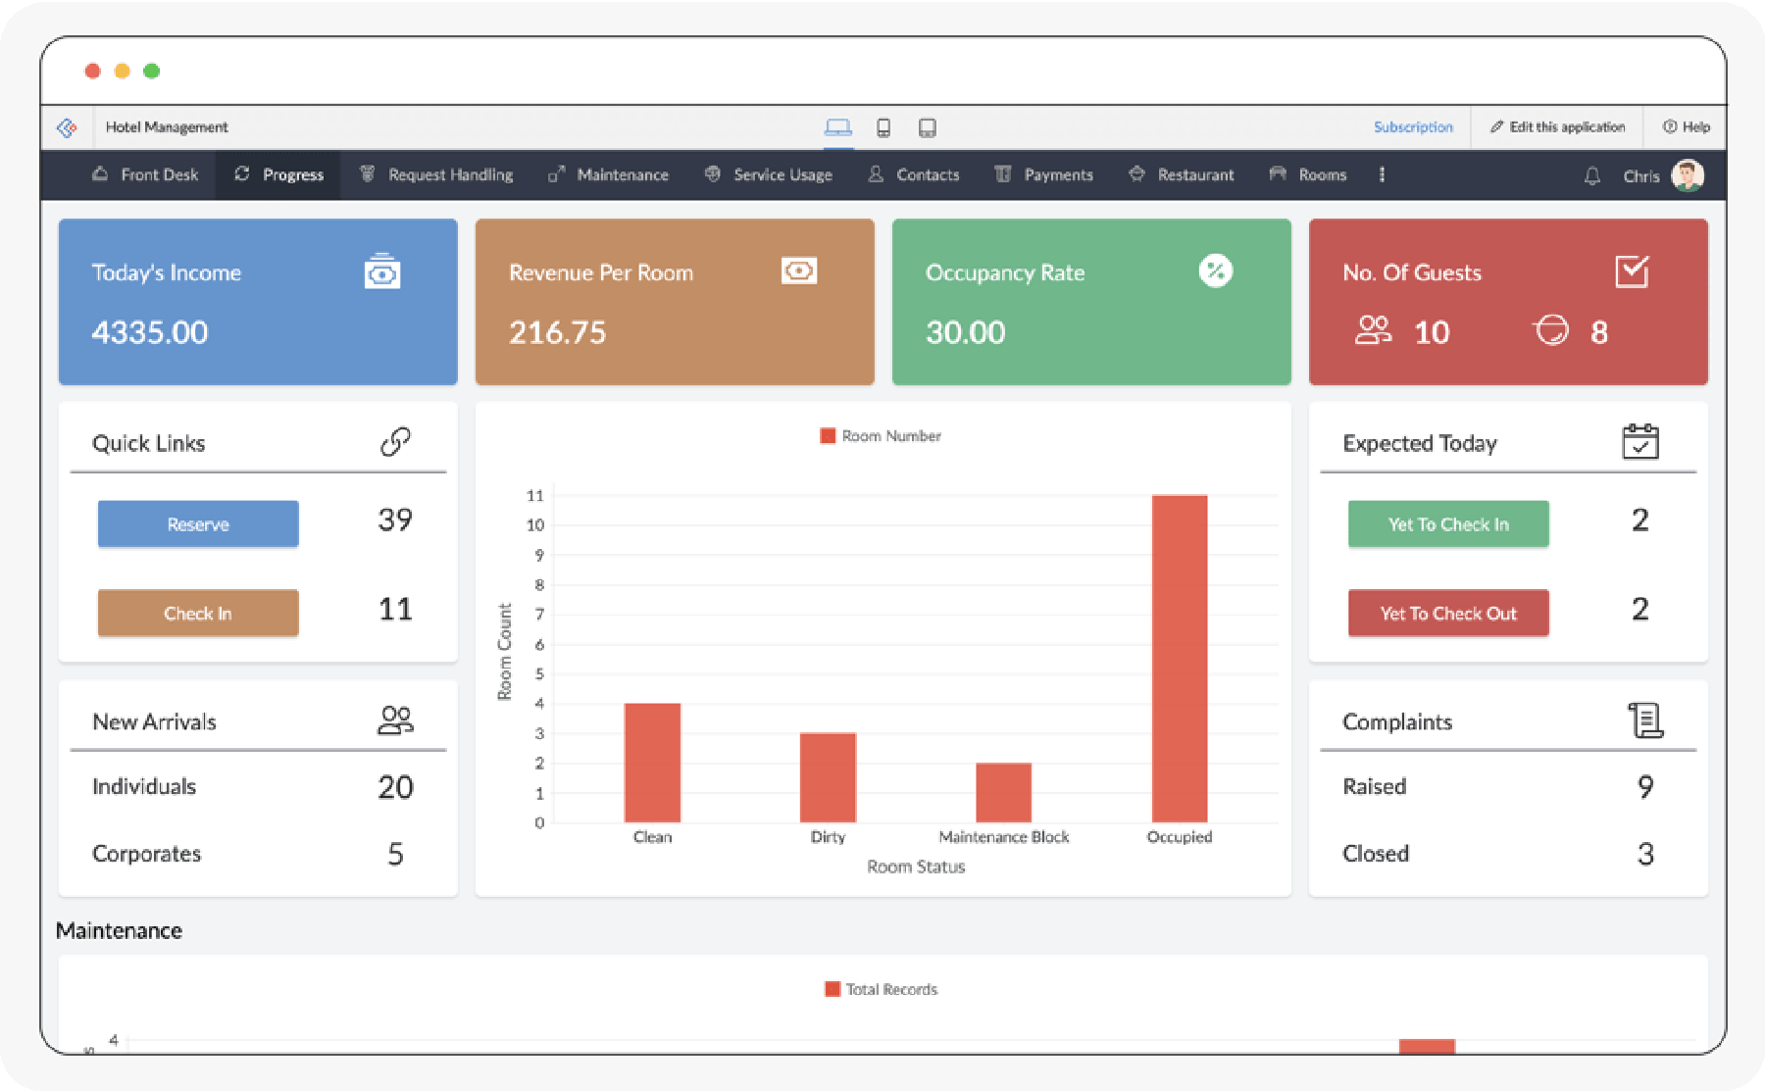
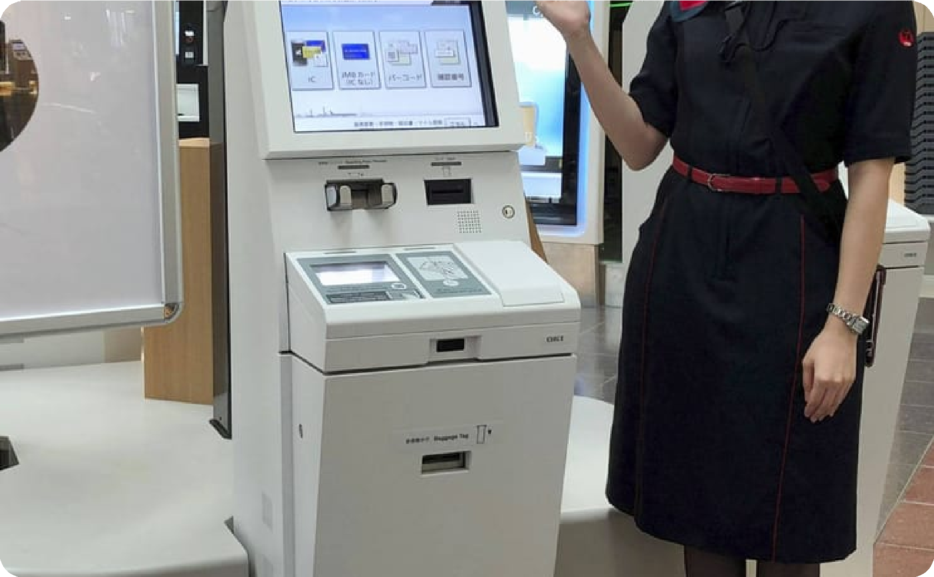
Pengelolaan dan Pemeliharaan Infrastruktur dengan ICT
Pemeliharaan Jalan Raya
Pemeliharaan jalan raya dengan menggunakan teknologi modern dan metode pemantauan otomatis dapat mengurangi risiko kecelakaan dan memperpanjang umur jalan.
Manajemen Hotel
Sistem manajemen hotel yang terkomputerisasi dapat memudahkan dan mengoptimalkan manajemen hotel hingga proses reservasi, pengelolaan staf, dan inventaris.
Penanganan Bandara
Check-in mandiri menggunakan teknologi kiosk memberikan kemudahan bagi wisatawan dalam melakukan check-in cepat dan aman.

Slide 27
Kesimpulan dan Masa Depan ICT dalam Pariwisata
Kesimpulan
ICT telah membantu industri pariwisata dalam berbagai cara, mulai dari peningkatan pemasaran hingga pengalaman pelanggan yang lebih baik.
Masa Depan
Teknologi masih terus berkembang dan memiliki banyak potensi untuk meningkatkan kinerja dan popularitas industri pariwisata, seperti augmented reality, internet of things, dan machine learning.

